Slide 1

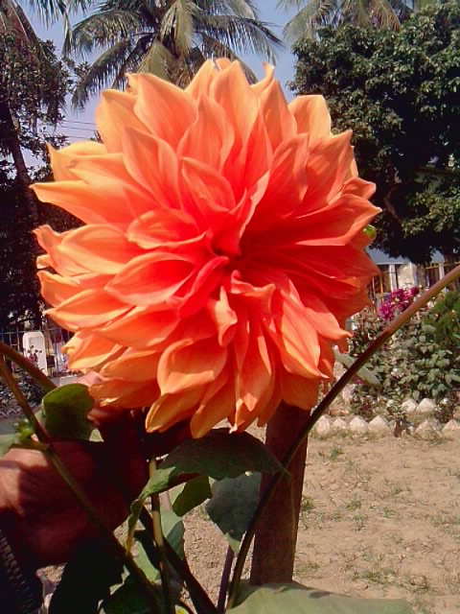
স্বাগতম

Slide 2
উপস্থাপনায়
মুক্তা দেবী বৈষ্ণব
সহকারি শিক্ষক
সোনাইমুড়ী বালিকা সরকারী প্রাথমিক বিদ্যালয়।
সোনাইমুড়ি , নোয়াখালী ।
Email: muktadebi1967@gmail.com Cell no. 01821194745

Slide 3
শ্রেণীঃ প্রথম
বিষয়ঃ বাংলা
সময়ঃ৪০ মিনিট

Slide 4
শিখনফলঃ
১। অ ,আ - বর্ণ দুইটি চিনে বলতে পারবে ।
২। অ , আ - বর্ণ দুইটি সঠিক আকৃতিতে
লিখতে পারবে ।

Slide 5
ছড়া গান

Slide 6
পাঠ্যাংশ
বর্ণ শিখি – অ ,আ

Slide 7
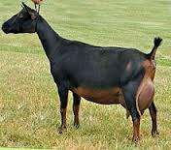
অজ চরে
অজ
অ
জ
অ

Slide 8
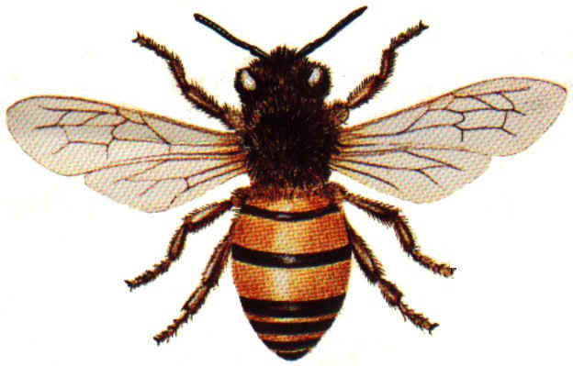
অলি ওড়ে
অলি
অ
লি
অ

Slide 9

আম খাই
আম
আ
ম
আ

Slide 10
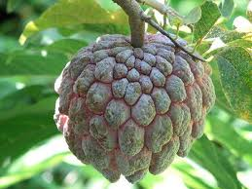
আতা চাই
আতা
আ
তা
আ

Slide 11
এসো পড়ি
অ
আ

Slide 12
এসো লিখি
অ
আ

Slide 13
দলীয় কাজঃ সময়ঃ ৫ মিনিট
বর্ণ দুইটি সঠিক আকৃতিতে লিখঃ
অ
আ

Slide 14
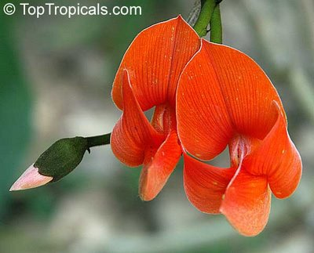
ধন্যবাদ

